Slide 1
Summer
Kể chuyện

Slide 2
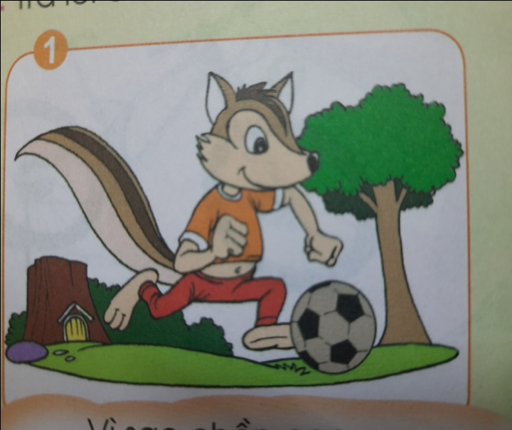
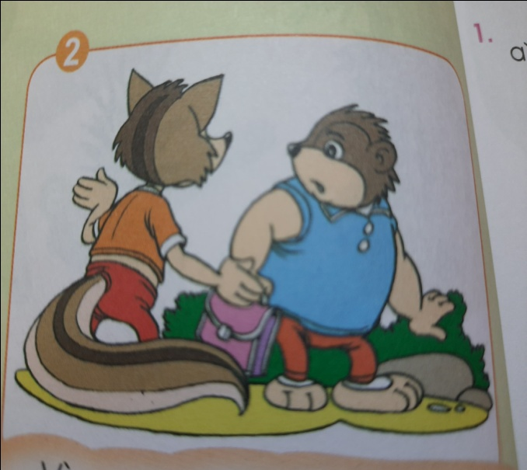
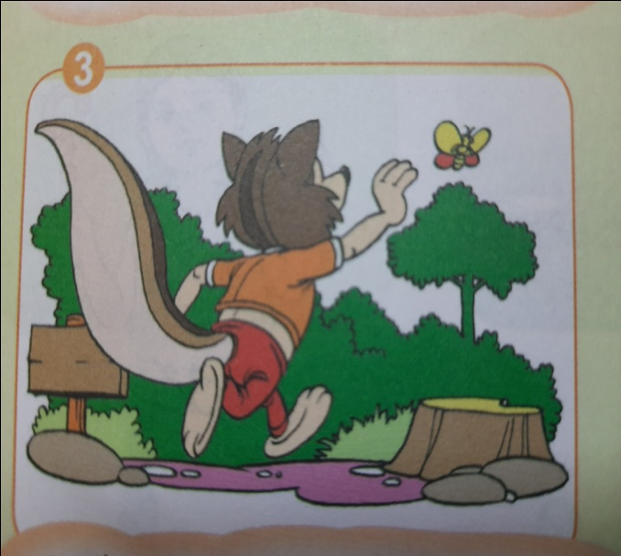
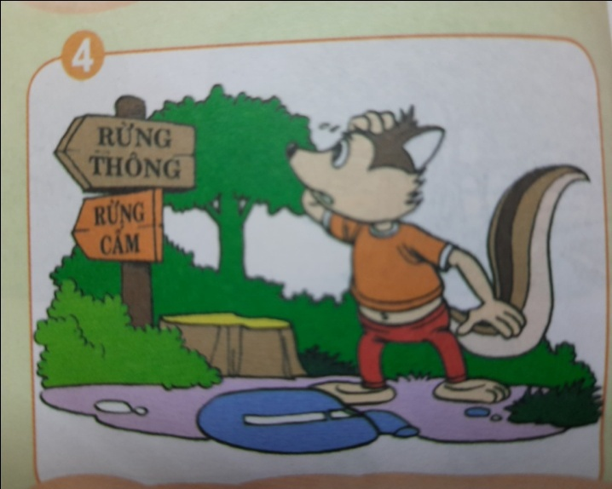
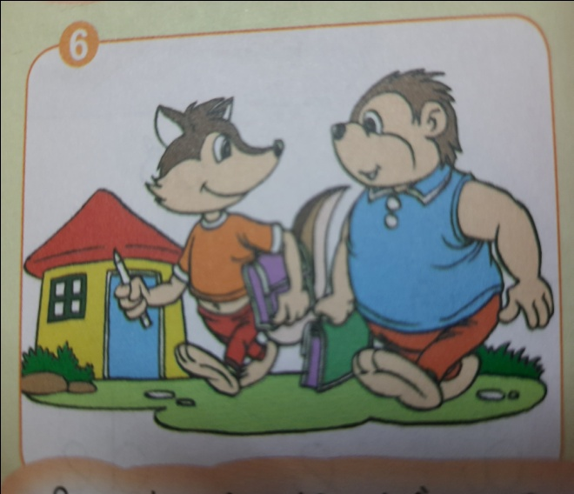
HOẠT ĐỘNG 1: KHỞI ĐỘNG
Em hãy đoán xem, câu chuyện kể về điều gì?

Slide 3
Summer
Kể chuyện:
Chồn con đi học

Slide 4
HOẠT ĐỘNG 2: Chia sẻ và giới thiệu câu chuyện
Truyện có những nhân vật nào?

Slide 5
LẮNG NGHE CÂU CHUYỆN

Slide 6
LẮNG NGHE CÂU CHUYỆN

Slide 7
Trả lời câu hỏi
Vì sao Chồn con không tới trường?

Slide 8
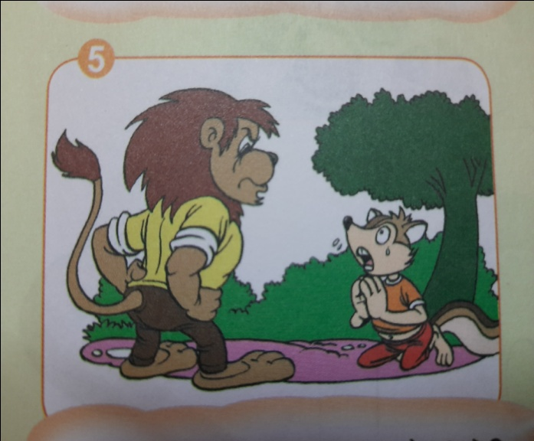
Trả lời câu hỏi
Vì sao các bạn không ai đi chơi với Chồn con?
Sau chuyện đó, Chồn con thay đổi thế nào?
Vì sao Chồn con bị lạc trong rừng?
Vì sao Chồn con không tìm được đường về?
Ai đã đưa Chồn con về nhà?

Slide 9
KỂ CHUYỆN THEO TRANH

Slide 10
Câu chuyện khuyên em điều gì?
Câu chuyện khuyên chúng ta nên chăm học thì mới biết chữ,
không nên lười học.

Slide 11
校园
安全
Củng cố

Slide 12
Dặn dò

